Slide 1
Accu (batterij)
Taak:
Stroom geven tijdens starten
Bij stilstand van de motor stroom leveren aan gebruikers
Aanvullen als dynamo te weinig levert

Slide 2
Binnenkant

Slide 3
Accu → Elke cel is 2 V 6 Cellen x 2 V = 12V

Slide 4
Capaciteit
Elektrisch vermogen van batterijen wordt uitgedrukt in capaciteit.
In Ah (ampère-uur)
Het aantal ampère dat max. per uur geleverd kan worden.
50 Ah -> 50 A/h of 20 A / 2,5h 10 A/ 5h

Slide 5
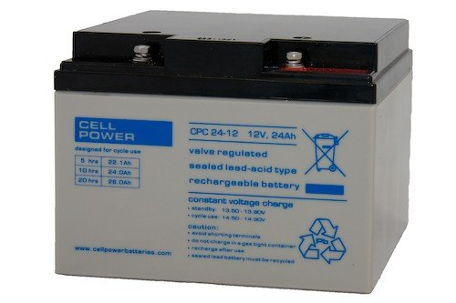
Bepaal capaciteit

Slide 6
Nog een accu

Slide 7
Onderhoud
Stevig monteren (anders platen stuk)
Plus en min- pool goed schoon en geen roest
Polen met vet insmeren.
Niet maximaal belasten
Gedestilleerd water bij vullen (van toepassing)

Slide 8
Start hulp
Startkabels → voldoende capaciteit.
Lopende trekker | Te starten trekker
1. Plus pool kabel | 2. Plus pool kabel
4. Min pool kabel | 3. Min pool kabel

Slide 9
Starthulp.wmv - YouTube

